Slide 1
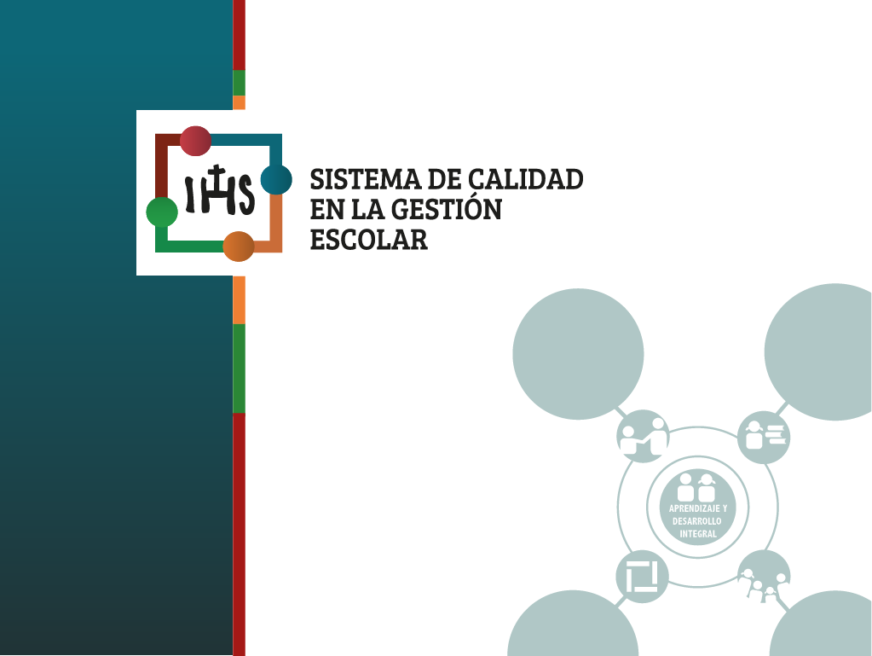
Competentes para transformar la vida
BLOQUE 1
Evaluación de la Pastoral
7 de septiembre de 2016
paula.noemi@flacsi.net
mora.podestá@flacsi.net

Slide 2
Agenda
Bloque 1 Evaluación de la Pastoral
8:15- 8:35 Introducción: Pastoral Ignaciana- Educativa escolar y latinoaméricana
8:40- 9:10 Trabajo grupal
9:15- 9:40 Plenaria
9:45- 10:00 Cierre
10:00- 10:30 Presentación de Experiencia Significativa del Liceo Javier.

Slide 3
Pastoral Ignaciana- educativa escolar y latinoamericana
“Esta está definida por la correlación de tres categorías:
Pastoral Ignaciana
Educativa escolar y
Latinoamericana”

Slide 4
Pastoral educativa-escolar
“ Toda práctica educativa supone un concepto de hombre y del mundo” (Paulo Freire, 1972)
“El objetivo de la educación ignaciana es formar personas conscientes, competentes compasivas y comprometidas. Hombres y mujeres para y con los demás. Cuatro cualidades que se complementan y que juntas constituyen lo que entendemos por una educación de calidad” (Luis Ugalde, 2012)

Slide 5
“Somos comunidades educativas” (retos y fines)
Somos comunidades educativas….. que aprenden
(P. Senge 2012)
las comunidades educativas que aprenden promueven motivación y capacidad de aprendizaje de sus integrantes en todos los espacios de la organización

Slide 6
Evaluación educativa
Evaluación de aprendizajes de los estudiantes
Evaluación de docentes
Evaluación de metodologías
Evaluación del centro educativo (ej.SCGE)
….

Slide 7
Evaluación educativa
Función formativa de la evaluación
- promueve y contribuye eficazmente a los procesos de enseñanza y aprendizaje
- ayuda a los estudiantes a identificar lo que han logrado ( y lo que no)
- permite al educador reorientar la enseñanza y realizar ajustes necesarios.
Evaluación para el aprendizaje
Evaluación del aprendizaje

Slide 8
Definir competencias/ aprendizajes que esperamos los estudiantes alcancen en determinado tiempo
guía y orienta el desarrollo de la evaluación

Slide 9
Síntesis/ Conclusiones
“la pastoral educativa se convierte y se transforma en un acto educativo”
las prácticas educativas se organizan a través de un Currículum

Slide 10
Taller
Analizar el plan pastoral identificando qué es lo que está declarado, explícito o definido respecto a:
los aprendizajes que esperamos logren los estudiantes
las acciones, metodologías y recursos que se aplican
Notes:
Qué está declarado,

Slide 11
Síntesis/ Conclusiones
Currículum No es un concepto o una idea perfecta que está afuera... de la pastoral- y que la pastoral educativa debe “impregnar”.....
concepción tradicional Bobbit y Tayler
(Tadeu Da Silva)
El curriculum es una construcción cultural.
Praxis y no producto Concepción crítica
(Grundy, Shirley, 1998)

Slide 12
“Dime cómo evalúas y te diré que sociedad construyes” (J.Murillo, N.Hidalgo, 2015)
Notes:
Qué está declarado,

Slide 13
“Dime cómo evalúas y te diré que sociedad construyes” (J.Murillo, N.Hidalgo, 2015)
Evaluación sensible a las diferencias culturales (contexto)
Implicación y compromiso de toda la comunidad educativa en la evaluación
Involucrar a los estudiantes en decisiones que afectan la planificación y desarrollo del proceso educativo
Debe promover la reflexión de los estudiantes y promover argumentos
Notes:
Qué está declarado,

Slide 14
De evangelizar el curriculum a diseñar curriculum evangelizador...incorporando los aprendizajes o competencias en el proyecto curricular de la escuela.
De evaluación de actividades a evaluación de aprendizajes de los estudiantes. Centro en los estudiantes.

Slide 15
Competentes para transformar la vida
BLOQUE 2
Sistema de Calidad en la Gestión Escolar y Pastoral
7 de septiembre de 2016
paula.noemi@flacsi.net
mora.podestá@flacsi.net

Slide 16
Agenda
Bloque 2 11:00 12:30
Sistema de Calidad de la Gestión Escolar y Pastoral
11:00- 11:30 Presentación SCGE
11:30- 12:05 Presentación de Experiencia Significativa del Colegio Inmaculada, Santa fé, Argentina
12:05- 12:20 Conversatorio
12:25- 12:40 Trabajo en parejas
12: 40- 13:00 Intercambio y Cierre

Slide 17
El Sistema de Calidad en la Gestión Escolar
Es una herramienta de trabajo en red
que permite a los centro educativo de FLACSI evaluar sus resultados y prácticas institucionales, a partir de un referente compartido, con el propósito de impulsar un ciclo permanente de evaluación, reflexión y mejora.
!

Slide 19
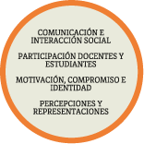




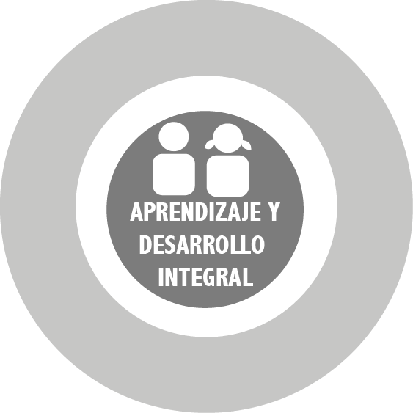

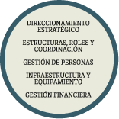
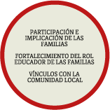



Slide 20
Fundamentos Del Sistema
Rasgos distintivos calidad en obras educativa de la Compañía de Jesús
Sentido de Misión
Calidad en Contexto
Formación Integral
Búsqueda de la Excelencia
Búsqueda de justicia
Sentido de comunidad

Slide 21
Escuela puede hacer la diferencia
Factores intra Aula:
Conocimientos, actitudes y subjetividad de los docentes;
formación y práctica pedagógica;
pertinencia y relevancia de contenidos curriculares implementados;
utilización del tiempo;
preparación y organización de la enseñanza; motivación y actitud de los estudiantes;
clima en que ocurra la enseñanza
Clima Institucional
Participación e implicación de los padres
Acceso y disponibilidad de recursos e infraestructura- Administración
Existencia de redes de colaboración
Escuelas Efectivas y Factores Asociados: explican diferencias de rendimiento en contextos comparables
(Soares, 2004; Himmel, Maltes, y Majluf,1984; Vélez, Schiefelbein y Valenzuela, 1994; Slavin, 1996; Arancibia y Álvarez; 1994; Arancibia 1996, Román y Cardemil, 2001; LLECE_UNESCO, 2002; Kaplan y Owings, 2002; Anderson 2004;Murillo, 2006, 2007; Killen, 2006; Román, 2008a- 2008b; Little, Goe y Bell, 2009; Orlich et al., 2010; Murillo, Martínez y Hernández, 2011, Román, 2011)

Slide 22
Liderazgo Educativo factor clave del cambio y mejora
Desarrollo modelo de competencias directivas ignacianas
Promoción liderazgo pedagógico y distributivo
Sistemas de Calidad contribuyen a mejores resultados
La calidad se construye desde la escuela
Especificidad de procesos educativos
Mantención en el tiempo

Slide 23
Sistema pensado, desenhado e validado para instituições educativas: a partir das e para instituições inacianas.
Seu objetivo final é colocar à disposição das comunidades educativas ferramentas e recursos que permitam melhorar a gestão, com foco na aprendizagem integral de todos os estudantes.

Slide 24
Participação de todos os atores da comunidade educativa.
Aplica-se a partir da formação de equipes de trabalho.
sucesso da qualidade depende do compromisso de todos e sua construção está diretamente ligada a todos os aspectos e dimensões do centro de Educação.
A avaliação não é um fim em si mesma, somente tem sentido se o objetivo for a melhora.

Slide 25
CICLO CONTÍNUO DE AVALIAÇÃO E REFLEXÃO
CICLO PERMANENTE
REFLEXÃO
MUDANÇA
MELHORIA
AVALIAÇÃO

Slide 27
A aprendizagem integral dos estudantes é o foco central do Sistema de Qualidade da Gestão Escolar e sua operacionalização reflete-se em todas as etapas do Sistema.

Slide 28
¿Qué aprenden sus estudiantes en las áreas del curriculum que definen aprendizaje integral? ….
¿Cómo lo saben?

Slide 29
Foco en el aprendizaje
“É condição primordial de qualidade, que o centro tenha uma definição clara das aprendizagens que espera conseguir e que sejam alcançadas por seus estudantes, ao longo de sua trajetória escolar”
a )Académica
b) Socio-emocional
c) Espiritual religioso
Guía autoevaluación SCGE

Slide 30
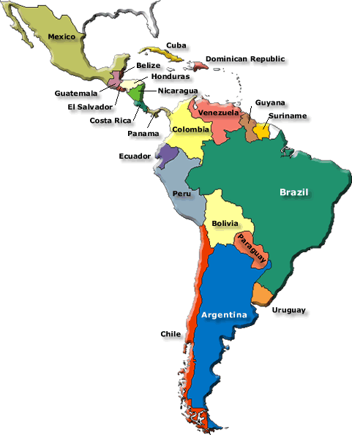
Colegios 2013
MÉXICO
Instituto de Ciencias, Guadalajara
GUATEMALA
Liceo Javier, Ciudad Guatemala
ECUADOR
U.E. Javier, Guayaquil
U Educativa Gonzaga, Quito
PARAGUAY
Colegio Cristo Rey, Asunción
CHILE
Colegio San Mateo, Osorno
Escuela San Ignacio C.Tango
URUGUAY
Colegio Isasa, Montevideo
ARGENTINA
Colegio Inmaculada, Santa Fe
Instituto Llorens, Mendoza

Slide 31
Centros 2014
NICARAGUA
Colegio Centro América
ECUADOR
U.E San Gabriel, Quito
BRASIL
Catarinense, Florianopolis
San Luis, Sao Paulo
Diocesano, Teresina
BOLIVIA
Sagrado Corazón, Sucre
PARAGUAY
Javier, Asunción
CHILE
Colegio San Luis, Antofagasta
ARGENTINA
Colegio Del Salvador Buenos Aires

Slide 32
Centros 2015
EL SALVADOR
Externado de San José
ECUADOR
U.E. San Felipe Neri, Riobamba
BRASIL
Santo Ignacio, Rio
Medianera, Curitiba
Antonio Vieira, Salvador
PERÚ
Cristo Rey, Tacna
La Inmaculada, Lima
San Ignacio, Piura
San José Arequipa

Slide 33
Centros 2016
MEXICO
Escuela Carlos Pereyra, torreón
NIARAGUA
Instituto Loyola, Managua
ECUADOR
U.E. Boja, Cuenca
U E. Cristo Rey, Porto Viejo
BRASIL
Colégio dos Jesuítas, Juiz de Fora
Anchieta, Nova Friburgo-RJ
ETE, Santa Rita do Sapucaí-MG
CHILE
San Ignacio el Bosque, Santiago
San Ignacio Alonso Ovalle, Santiago
San Francisco Javier, Puerto M.

Slide 34
Centros 2013-2016
36 centros en el Sistema de Calidad
en la Gestión Escolar- 4 solo etapa de autoevaluación
24 colegios en etapa de mejora
80 proyectos de mejora

Slide 35
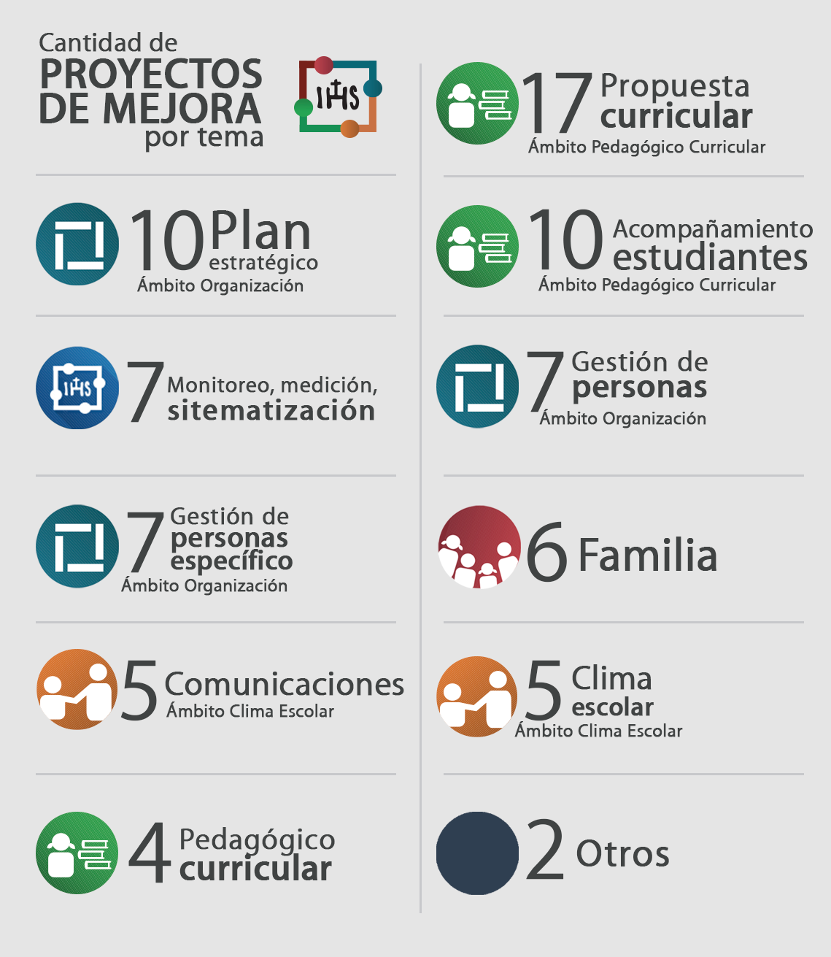
Proyectos de mejora

Slide 36
Experiencia Significativa Colegio Inmaculada

Slide 37
Trabajo Grupal
Se reúnen en parejas.
Leer el resultado 1.1 del Sistema Diseño y planificación de la enseñanza.
Leer el indicador y la rúbricas del indicador 1.1.1
Comparten la experiencia de cada uno de los colegios respecto a lo que pregunta el indicador.

Slide 39
